Slide 1
MULTI-CUT REBAR(8)
Advisor : Prof. K.C.Chang
Presenters : You-Ran Nai

Slide 2
RIGOROUS
PROCEDURE
2
3
ETABS DEMAND
MULTI-CUT
NONLINEAR HISTORY ANALYSIS
LINEAR
NON-LINEAR
1
4
FROM EXISTING REBAR
MULTI-MODES PUSHOVER
ENGINEER
SIMPLICITY
Notes:
今天會講到線性段的多點斷筋
Benchmark model 的非線性 pushover 還有一點點 time history

Slide 3
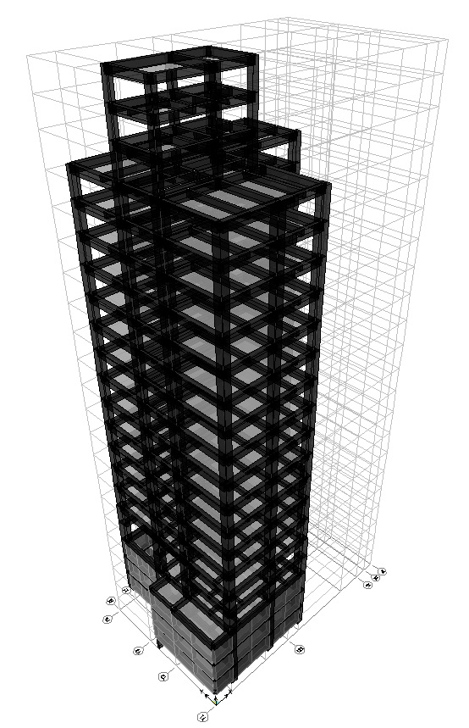
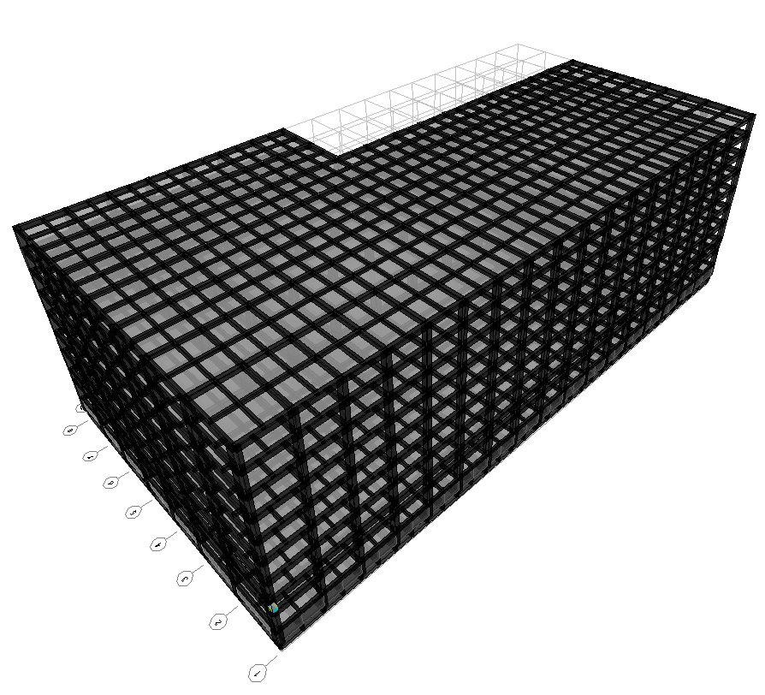
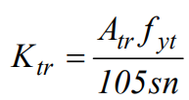

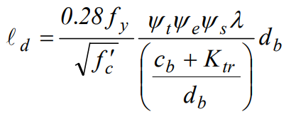

雙箍延伸長度
OVERALL RESULT
1.5%
0.6%

Slide 4


剪力多點斷筋
Now Solution
Now Solution
$$ETBAS 中央 Vc=0$$
¼
½
¼
Next Solution
Next Solution
$$φVn=φVs^{′}+φVc=Vu=φVs$$
?
?
?

Slide 5
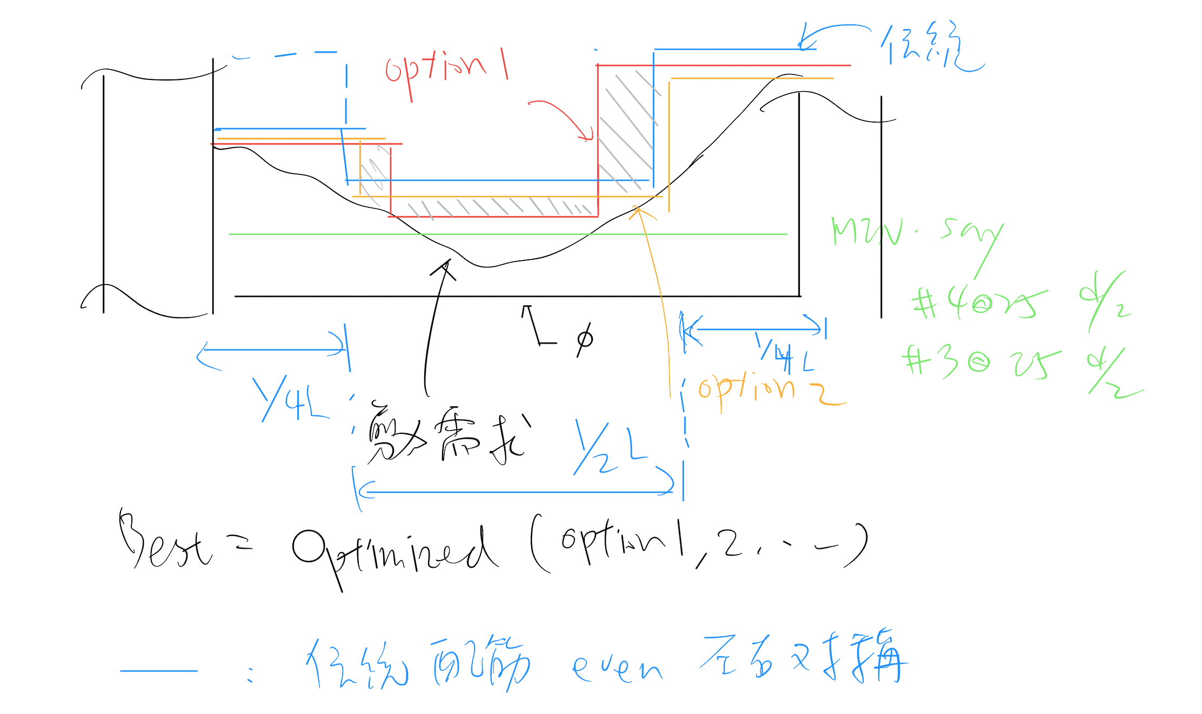

Slide 6
5 MULTI CUT
Pattern
…

Slide 7
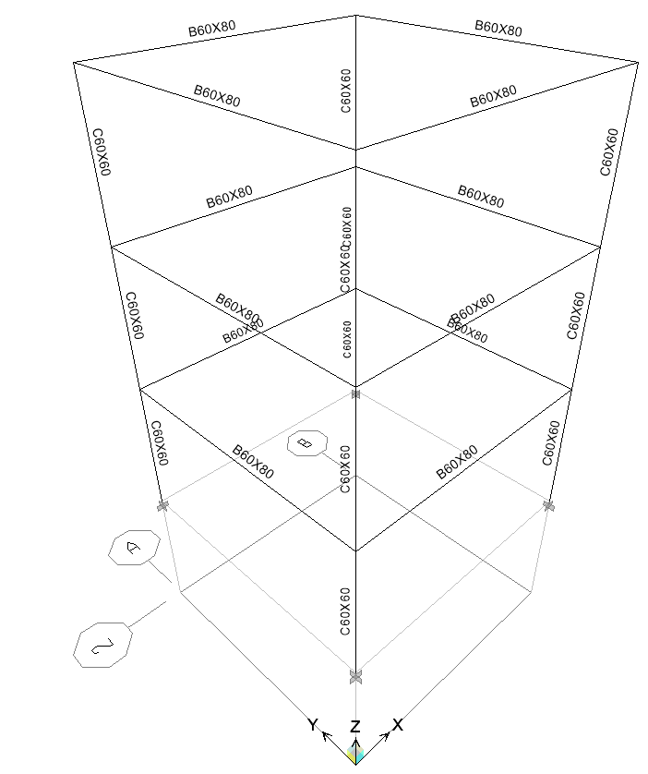
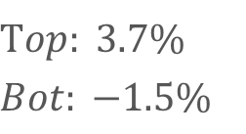
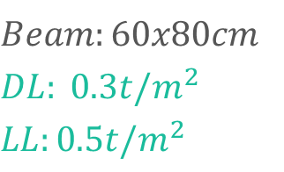
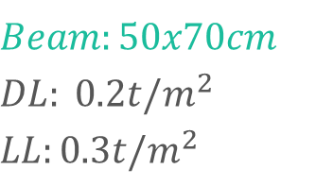
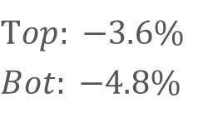
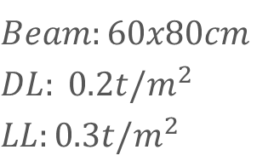
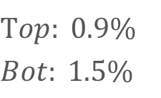
Benchmark Model
$$Beam:60x80cm$$
$$DL: 0.2t/m^{2}$$
$$LL:0.3t/m^{2}$$
$$Beam:50x70cm$$
$$DL: 0.2t/m^{2}$$
$$LL:0.3t/m^{2}$$
$$Beam:60x80cm$$
$$DL: 0.3t/m^{2}$$
$$LL:0.5t/m^{2}$$
#7 ➔ #8
$$Top: −3.6\%$$
$$Bot: −4.8\%$$
$$Top: 3.7\%$$
$$Bot: −1.5\%$$
$$Top: 0.9\%$$
$$Bot: 1.5\%$$
Notes:
模型 不同 condition 效果不同
[]號數變大 => 優化效果變差, condition = initial
[]號數變大 => 上層優化效果變好，下層優化效果變差, condition = 60x80 => 50x70
[]號數變大 => 優化效果變好, condition = DLLL 0.2, 0.3 => 0.3, 0.5
[]竟然找不到一個絕對的規律
然後每一個下去看也都蠻合理的，每個狀況都不太一樣，所以我覺得之前下結論下太快了，應該再多做一點測試，才能歸納出比較正確的規律。

Slide 8
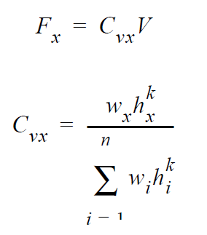



Pushover
$$k=0$$
$$k=1$$
$$k=2$$
Notes:
Pushover k=0, 1, 2

Slide 9

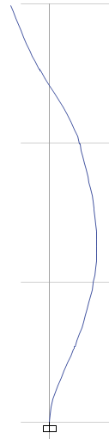
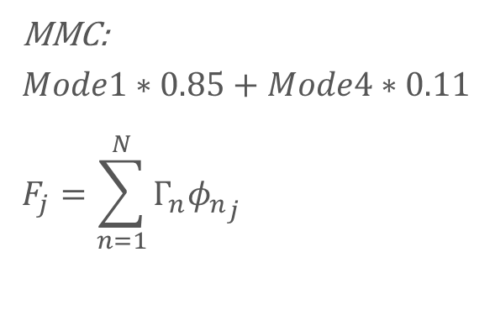


Pushover
$$Mode 1$$
$$Mode 4$$
MMC:
$$Mode1∗0.85+Mode4∗0.11$$
$$F_{j}=\sum_{n=1}^{N}{Γ_{n}{φ_{n}}_{j}}$$
Notes:
Pushover mode 1, 4, MMC

Slide 10
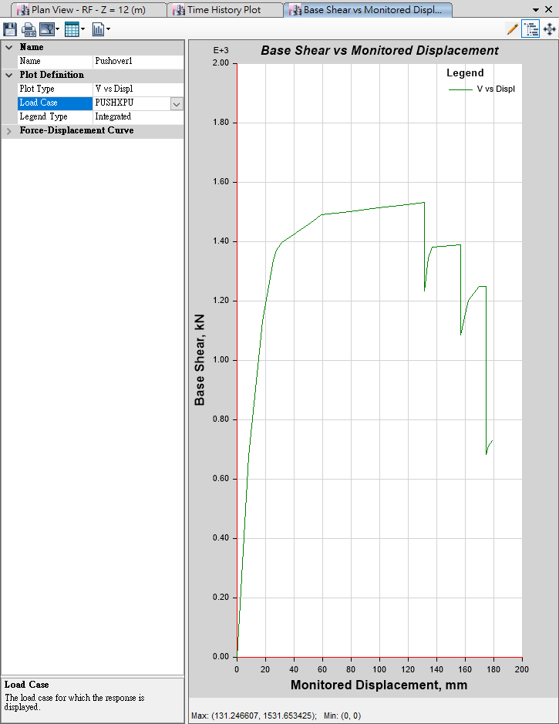
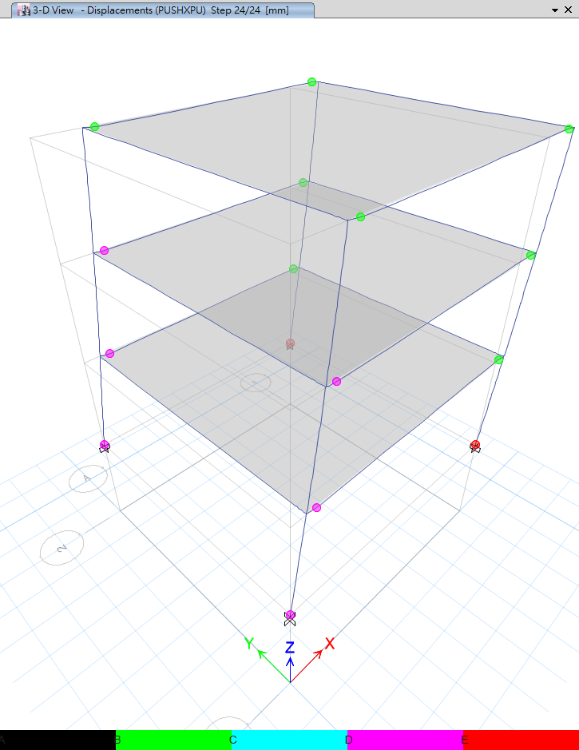

Max Base Shear: 1532kN
Max Disp: 131mm
$$k=0$$

Slide 11
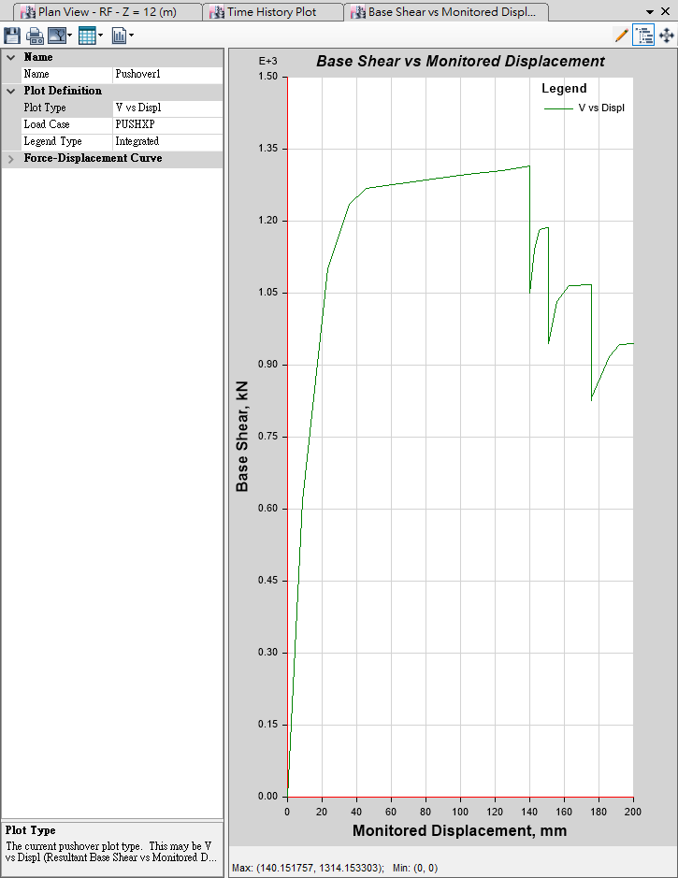
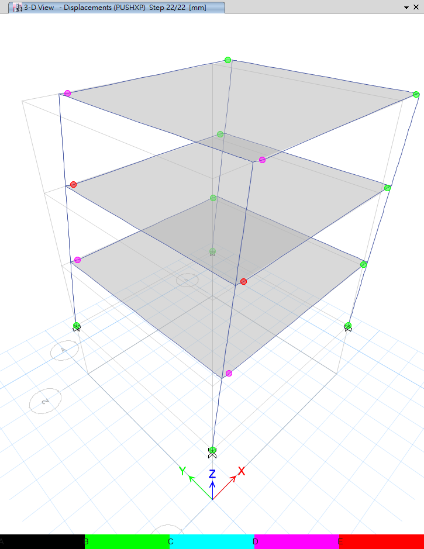

Max Base Shear: 1314kN
Max Disp: 140mm
$k=$1

Slide 12
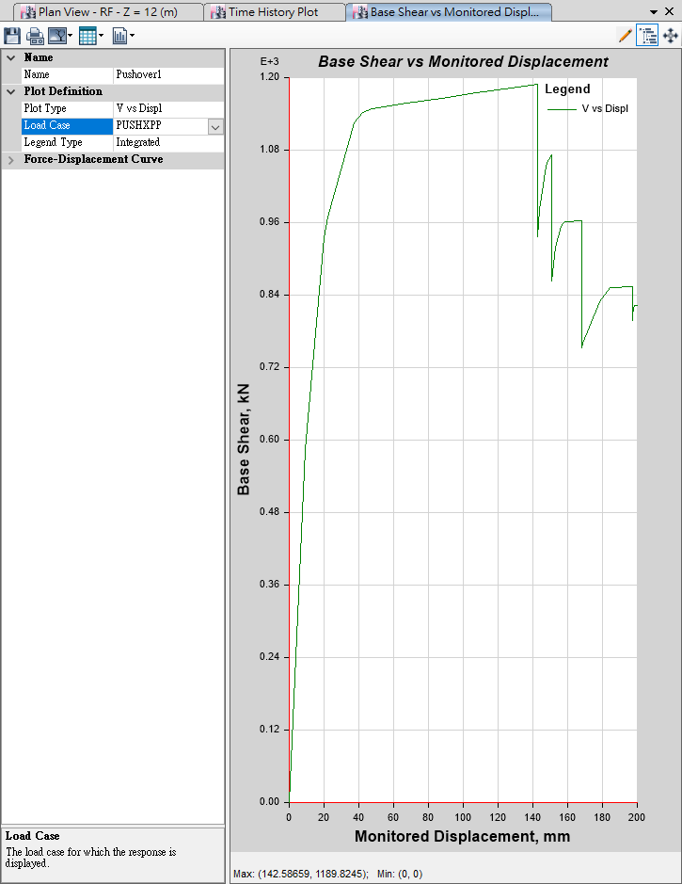


Max Base Shear: 1190kN
Max Disp: 143mm
$$k=2$$

Slide 13
Pushover
1532kN
131mm
1314kN
140mm
1190kN
143mm
$$k=0$$
$$k=1$$
$$k=2$$
Notes:
Pushover k=0, 1, 2

Slide 14
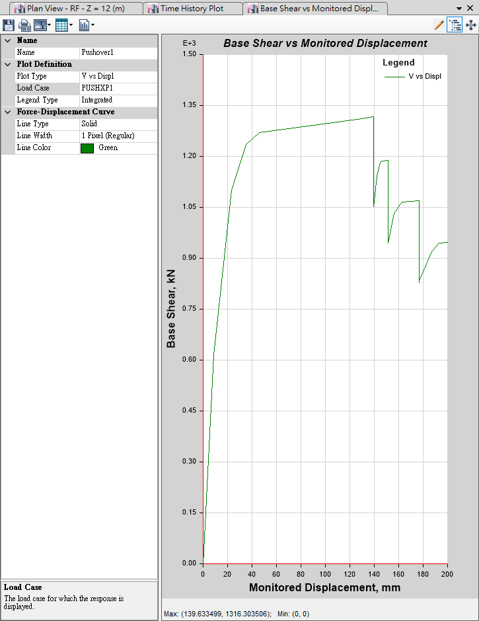

Max Base Shear: 1316kN
Max Disp: 140mm
$$Mode 1$$

Slide 15
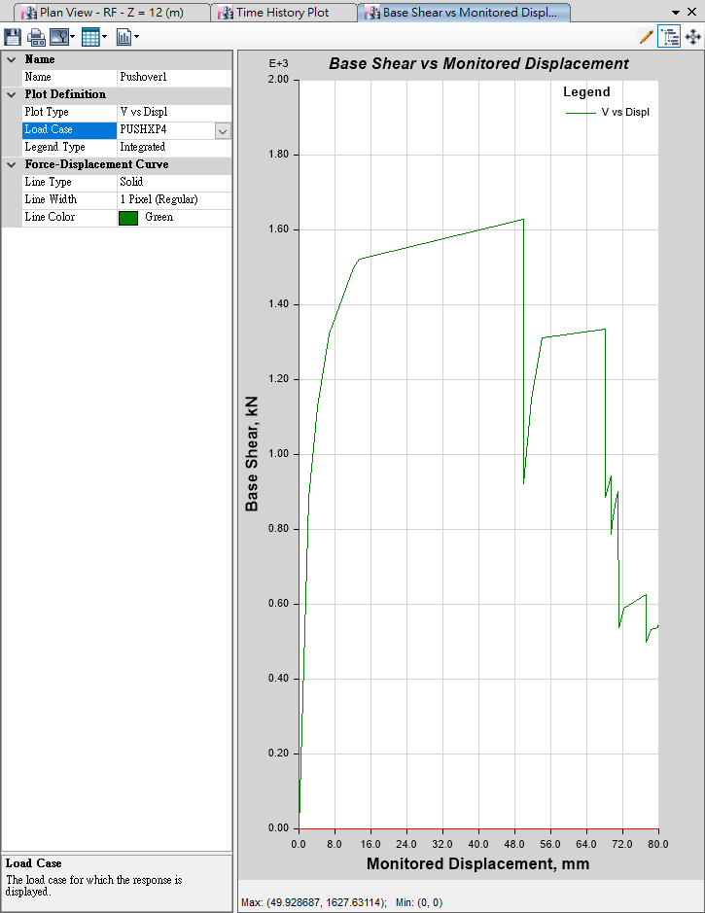
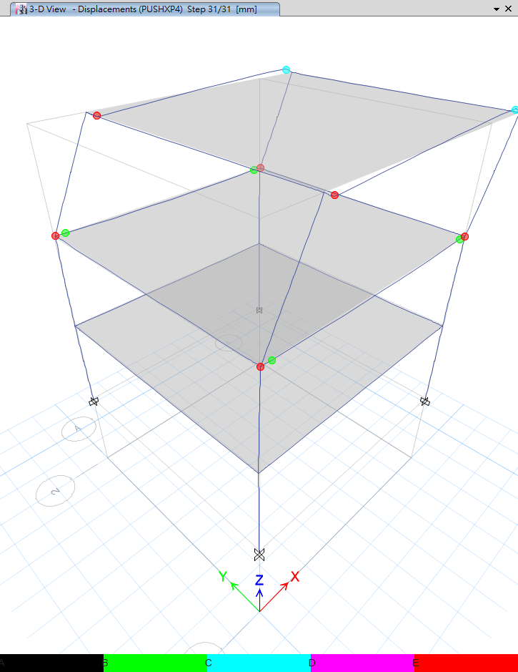

Max Base Shear: 1627kN
Max Disp: 50mm
$$Mode 4$$

Slide 16
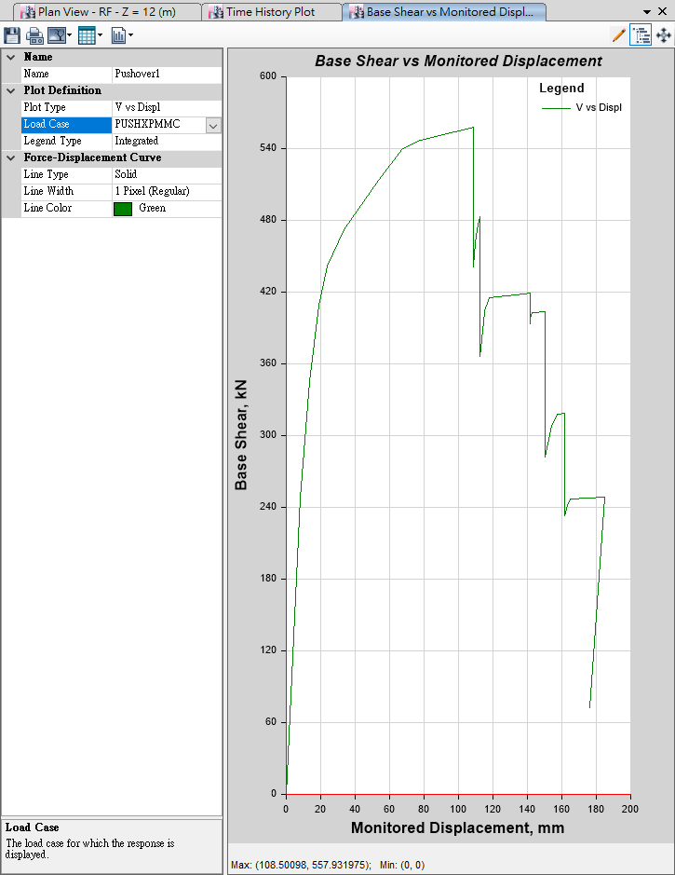
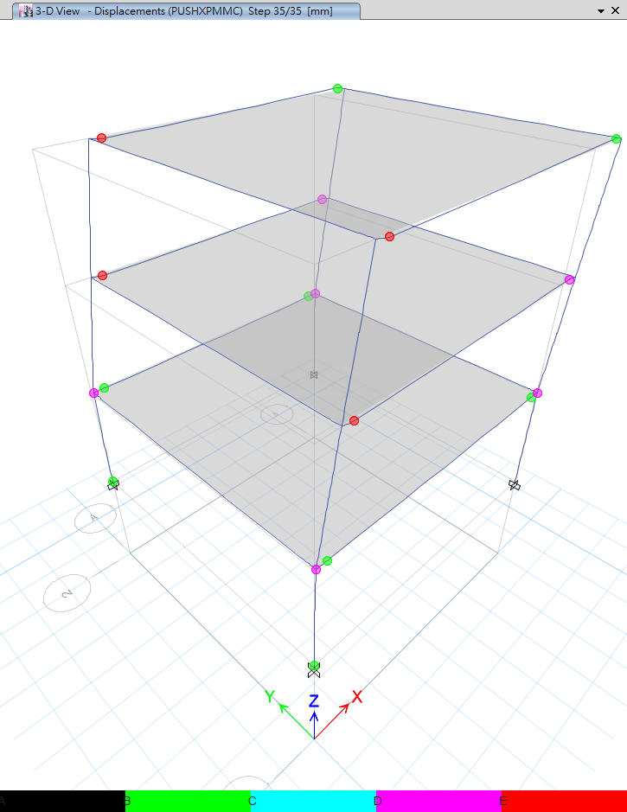
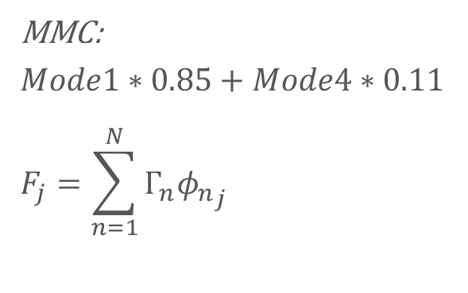
Max Base Shear: 558kN
Max Disp: 109mm
MMC:
$$Mode1∗0.85+Mode4∗0.11$$
$$F_{j}=\sum_{n=1}^{N}{Γ_{n}{φ_{n}}_{j}}$$

Slide 17
Pushover
$$Mode 1$$
$$Mode 4$$
MMC:
$$Mode1∗0.85+Mode4∗0.11$$
$$F_{j}=\sum_{n=1}^{N}{Γ_{n}{φ_{n}}_{j}}$$
1316kN
140mm
1627kN
50mm
558kN
109mm
Notes:
Pushover mode 1, 4, MMC

Slide 18
chichi TAP010
Notes:
擬合反應譜 圖
結果
IDA

Slide 19
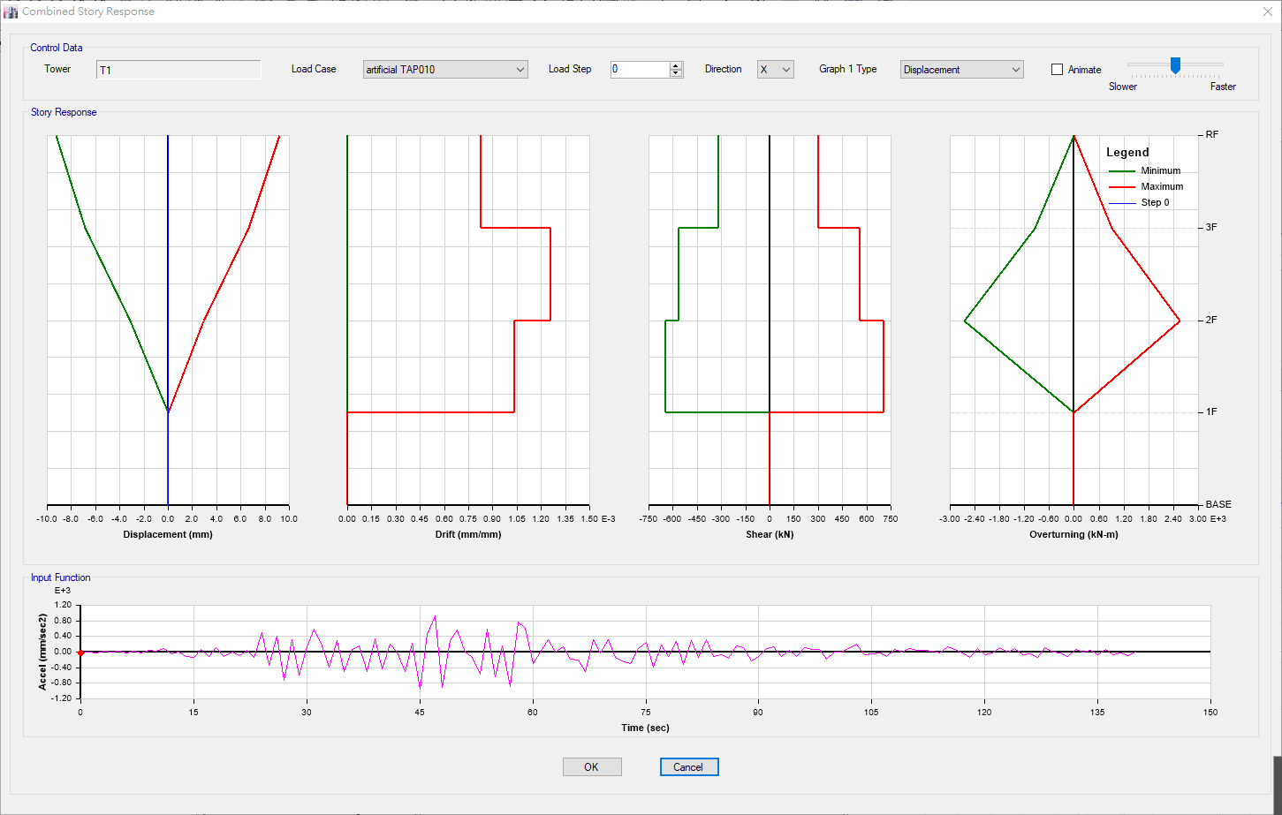
Notes:
線性 7.2mm
Sotry drift 0.001

Slide 20
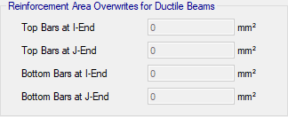
Nonlinear Hinge
Notes:
手做一次模型
開發程式 for etabs 2016
塑絞設定
TEASPA
SERCB
遲滯迴圈

Slide 21
Roadmap
Next
人工斷筋
Now
03/2016
Benchmark IDA
開發程式

Slide 22


